Slide 1
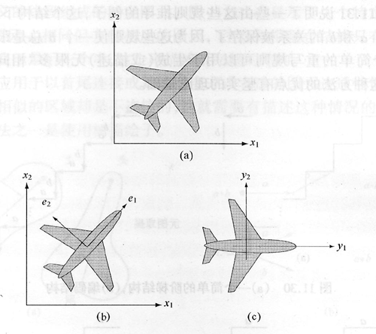
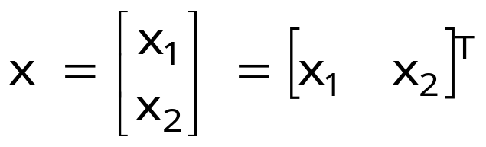
四、运用主分量进行描绘
运用主分量分析对区域进行描述，计算区域的本征轴，
分长轴和短轴。

Slide 2
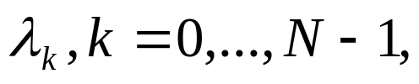
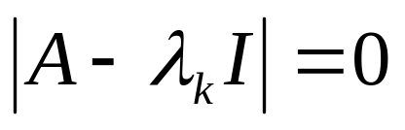


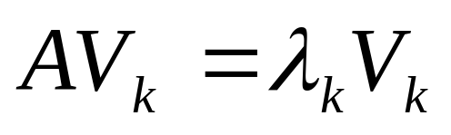


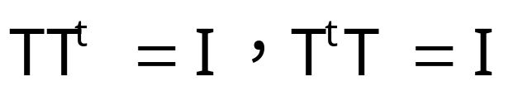
基于特征向量的变换
通过对一类图像特征分析得出变换核函数。
1、 特征分析
对于N×N矩阵A，有N个常数 能使
（17）
则 称为矩阵 的特征值。
相应地，N个满足
（18）
(18)的非零解 称为 的特征向量， 为N×1，每个 对应一个特征 。
如果A是对称的，则所有的特征向量构成一个正交基集。

Slide 3
2、 主分量分析（PCA）或K-L变换
主分量分析(PCA)，Hotelling变换，特征向量变换，K-L变换。
霍特林（Hotelling）提出一个可以去掉一个随机向量元素间相关性的线性变换(PCA)。
卡胡南（Karhunen）和列夫（Loeve）对连续函数提出类似变换，并派生出离散图像变换的方法，称为K-L变换。

Slide 4
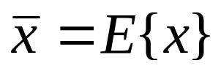


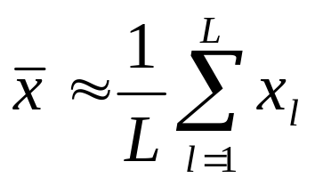
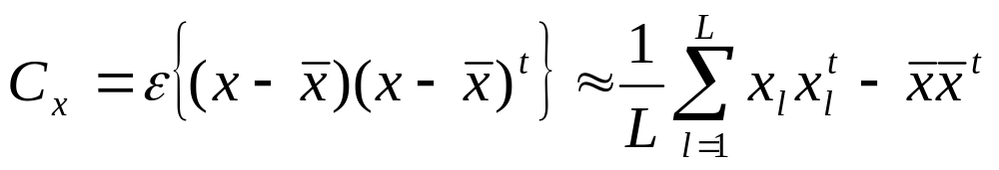

如果x是rx1维随机向量，则总体的均值向量定义为：
总体的协方差矩阵定义为：
其中
是rxr阶矩阵。
对于从随机总体中取样的L个向量，X的均值可以通过L个样本向量来估计：
协方差矩阵为 ：
(20)
其中， 是半正定的实对称矩阵。

Slide 5


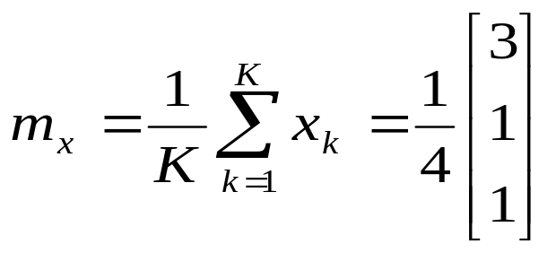
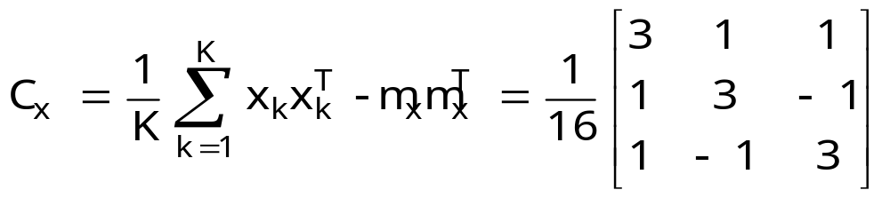
计算4个向量 和
的均值向量和协方差矩阵。
解答：
均值向量：
协方差矩阵：

Slide 6
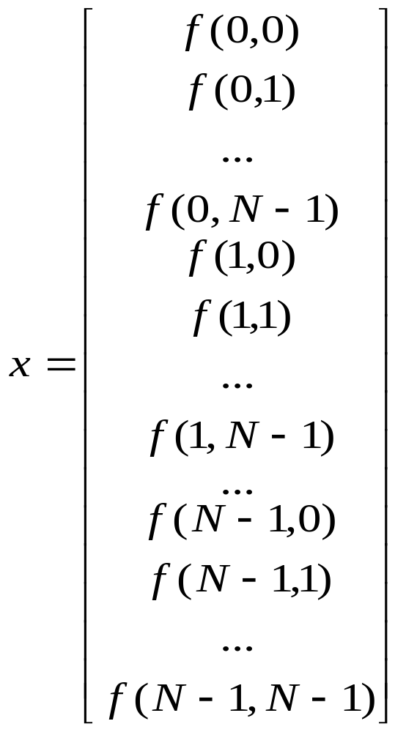
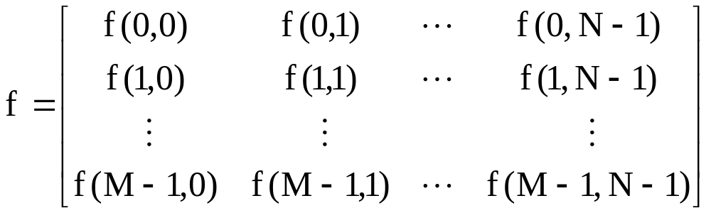
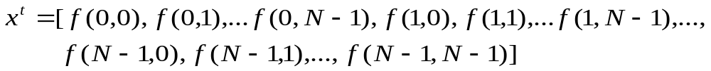
一个图象f可以堆积成列向量x，例如：

Slide 7




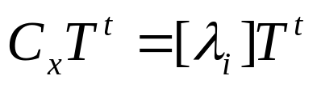
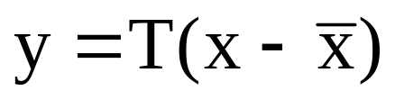
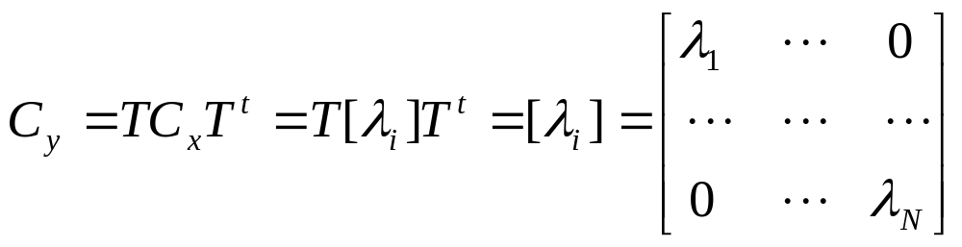


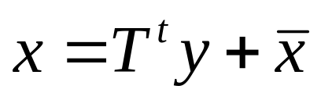
对 进行特征分析，可以获得一组实的非负特征值
及对应的特征向量 ，满足 。
令 （21）
则
作变换： （22）
易证： （23）
即 各元素互不相关。T为去相关变换。矩阵 为变换后第k个分量 的方差。
任何向量x可以通过y重构：

Slide 8
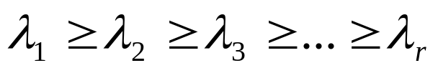
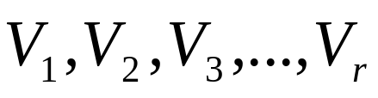
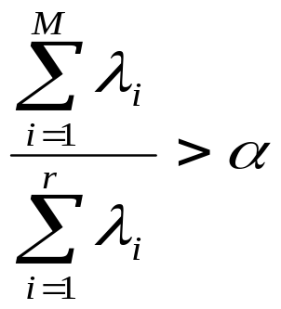





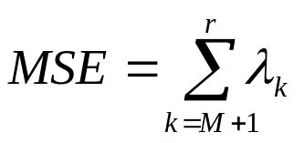
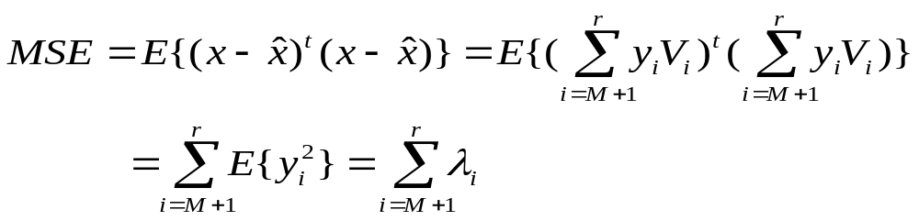
3、降维
将特征根从大到小排列，仍记为 。
同时将特征向量做相应排列，仍记为 。
取 ，使 （如 =95%）（24）
令 （25）
（26）
而x仍可通过 来（近似）重构。
近似重构的均方误差为： （27）
实际上：

Slide 9
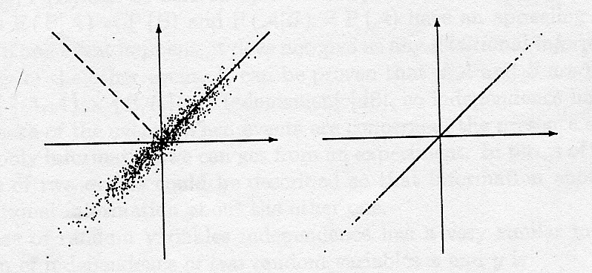
L个N维空间的向量，构成N维空间的L个点。如果大多数点落在一个M维超平面上，只要能找到M维空间的坐标系，则可以将L个向量投影到M维空间，获得低维的表达。
K-L变换 PCA
K-L变换是压缩与特征提取的有效方法。

Slide 10
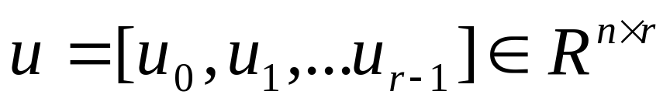
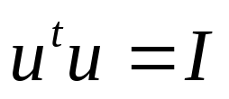
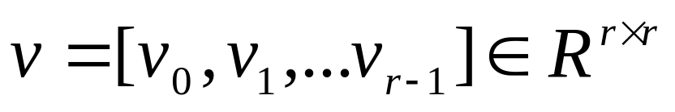
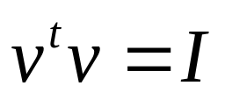
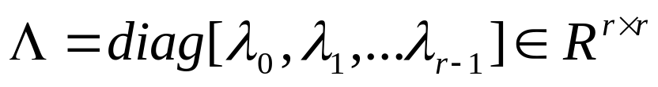
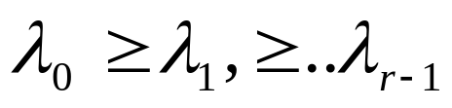
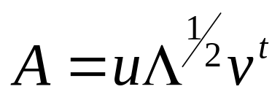
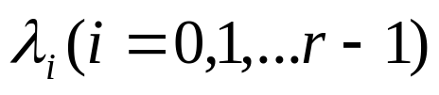







定理（SVD），设 A 是一秩为r的n×r维矩阵，则存在两个正交矩阵：
以及对角阵
满足 （31）
其中： 为矩阵 和 的非零特征值， 和 分别为 和 对应于 的特征向量。

Slide 11
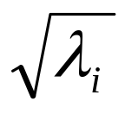
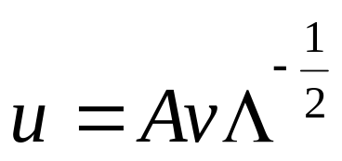

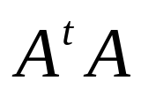
上述分解称为矩阵A的奇异分解（SVD）， 为A 的奇异值。
推论： 。 (32)
即可取 与 中维数较小的矩阵计算特征向量。

Slide 12
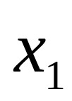
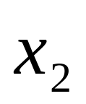
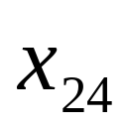

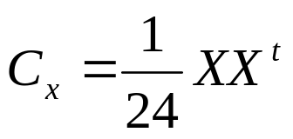

4、 应用，压缩
① 多光谱图像：1000×1000点24通道多光谱图像
1000×1000=1000²×1
┆
按公式（20）构造协方差矩阵，即
（28）
（29）
其中， 为1000²×1000²的矩阵，秩最多为24。

Slide 13
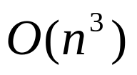
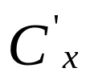
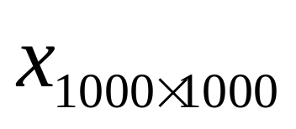
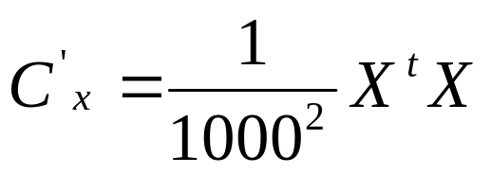
计算特征值和特征向量的计算量为 ，其中n为1000²。
几乎不可能计算 的特征值和特征向量。
② 24×1
……
（30）
其中， 为24×24的矩阵，秩最多为24。

Slide 14
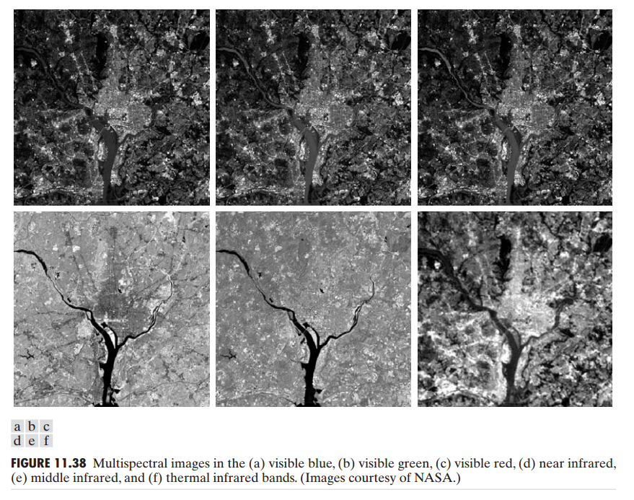
使用主分量分析描述图像

Slide 15
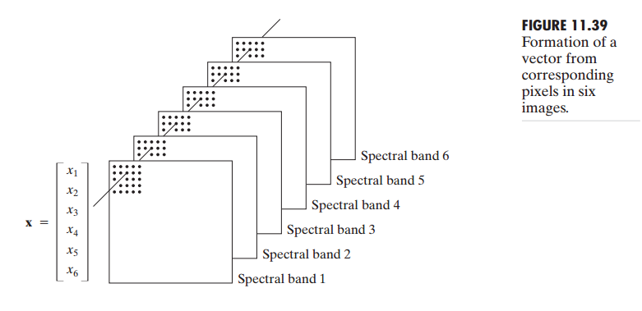
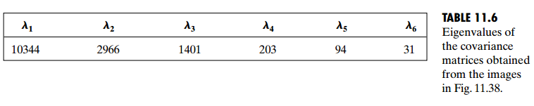

Slide 16
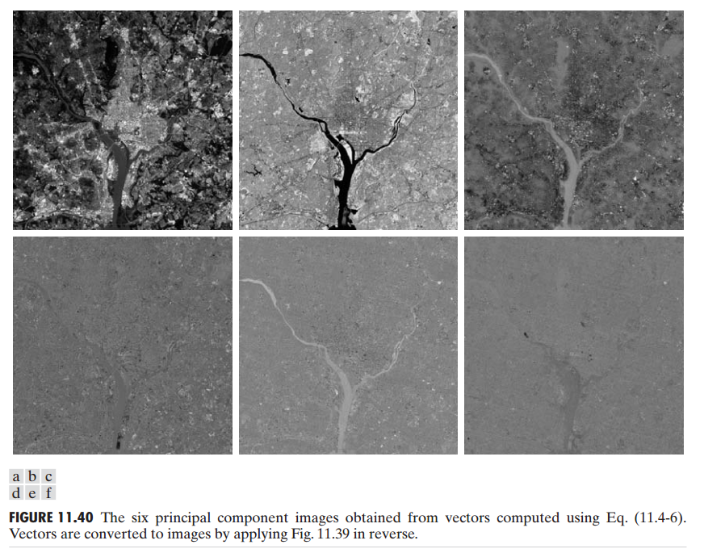
六个特征向量：

Slide 17
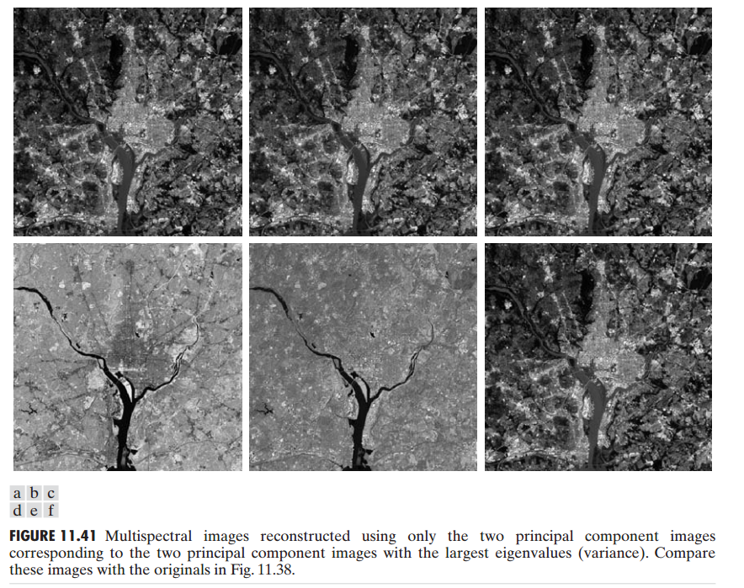
使用两个最大特征值对应的特征向量重建的图像：
1、丢失细节；2、可以用于压缩传输

Slide 18
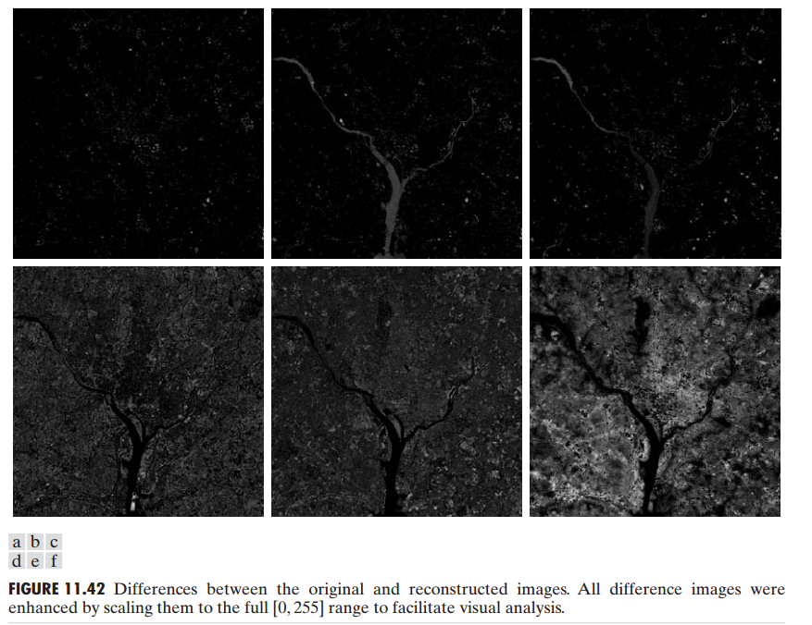
原图与重建图像的差，已经做了图像增强：

Slide 19
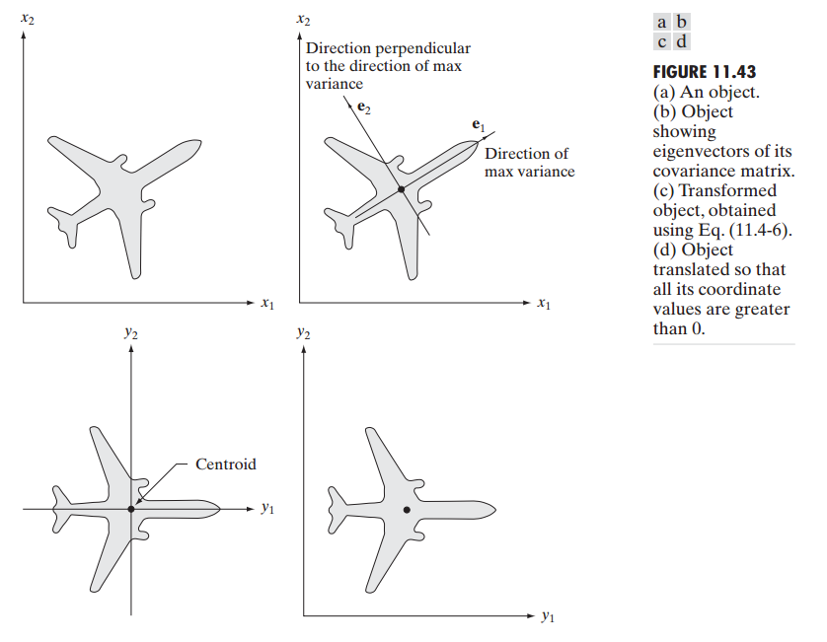
作变换：

Slide 20



